Slide 1
m-i-k-s.ru
ОБЩЕСТВЕННЫЙ КОНТРОЛЬ
Мурманск
30 ноября – 1декабря 2015

Slide 2
Как вы считаете, для чего был принят закон об основах общественного контроля в РФ?
Для того, чтобы ввести общественную активность в определенные рамки
Для того, чтобы создать институциональные условия, способствующие вовлечению граждан в публичное управление
?

Slide 3
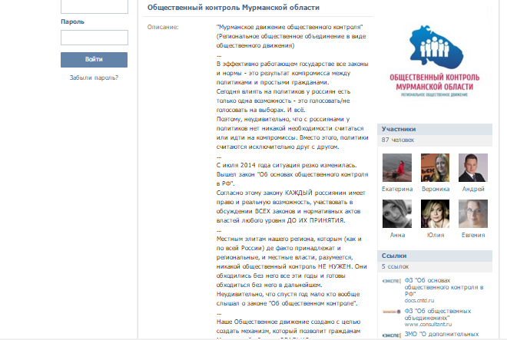

Slide 4
Цели ОК
4.1 общественный контроль –
деятельность в целях наблюдения за деятельностью органов государственной власти, органов местного самоуправления, государственных и муниципальных организаций, …
а также в целях общественной проверки, анализа и общественной оценки издаваемых ими актов и принимаемых решений.
5.1 Цели
1) обеспечение реализации и защиты прав и свобод человека и гражданина, прав и законных интересов общественных объединений и иных негосударственных некоммерческих организаций;
2) обеспечение учета общественного мнения, предложений и рекомендаций граждан, общественных объединений и иных негосударственных некоммерческих организаций при принятии решений органами государственной власти, органами местного самоуправления, государственными и муниципальными организациями, иными органами и организациями, осуществляющими в соответствии с федеральными законами отдельные публичные полномочия;
3) общественная оценка деятельности органов государственной власти, органов местного самоуправления, государственных и муниципальных организаций, иных органов и организаций, осуществляющих в соответствии с федеральными законами отдельные публичные полномочия, в целях защиты прав и свобод человека и гражданина, прав и законных интересов общественных объединений и иных негосударственных некоммерческих организаций.

Slide 5
Цели ОК
15.1 Общественные инспекции и группы общественного контроля осуществляют общественный контроль в целях
содействия соблюдению законодательства,
защиты прав и свобод человека и гражданина,
учета общественных интересов в отдельных сферах общественных отношений
во взаимодействии с органами государственной власти и органами местного самоуправления, в компетенцию которых входит осуществление государственного контроля (надзора) или муниципального контроля за деятельностью органов и (или) организаций, в отношении которых осуществляется общественный контроль.

Slide 6
наблюдение за деятельностью органов власти
– для чего?

Slide 7
2. защита прав и свобод
– от кого?

Slide 8
3. обеспечение учета общественного мнения, предложений и рекомендаций при принятии решений органами власти / 6. учет общественных интересов
«Политики считаются исключительно друг с другом»

Slide 9
5. содействие соблюдению законодательства / во взаимодействии с органами власти
«Политики считаются исключительно друг с другом» ????

Slide 10
4. общественная оценка деятельности органов власти
– зачем?

Slide 11
Задачи ОК
5.2 Задачи
1) формирование и развитие гражданского правосознания;
2) повышение уровня доверия граждан к деятельности государства, а также обеспечение тесного взаимодействия государства с институтами гражданского общества;
3) содействие предупреждению и разрешению социальных конфликтов;
4) реализация гражданских инициатив, направленных на защиту прав и свобод человека и гражданина, прав и законных интересов общественных объединений и иных негосударственных некоммерческих организаций;
5) обеспечение прозрачности и открытости деятельности органов государственной власти, органов местного самоуправления, государственных и муниципальных организаций, иных органов и организаций, осуществляющих в соответствии с федеральными законами отдельные публичные полномочия;
6) формирование в обществе нетерпимости к коррупционному поведению;
7) повышение эффективности деятельности органов государственной власти, органов местного самоуправления, государственных и муниципальных организаций, иных органов и организаций, осуществляющих в соответствии с федеральными законами отдельные публичные полномочия.

Slide 12
Задачи - цели?
1) формирование и развитие гражданского правосознания;
6) формирование в обществе нетерпимости к коррупционному поведению;

Slide 13
Задачи - цели?
2) повышение уровня доверия граждан к деятельности государства,
5) обеспечение прозрачности и открытости деятельности органов государственной власти, органов местного самоуправления, государственных и муниципальных организаций, иных органов и организаций, осуществляющих в соответствии с федеральными законами отдельные публичные полномочия;

Slide 14
Задачи - цели?
2) а также обеспечение тесного взаимодействия государства с институтами гражданского общества;
3) содействие предупреждению и разрешению социальных конфликтов;
4) реализация гражданских инициатив, направленных на защиту прав и свобод человека и гражданина, прав и законных интересов общественных объединений и иных негосударственных некоммерческих организаций;

Slide 15
Задачи - цели?
7) повышение эффективности деятельности органов государственной власти, органов местного самоуправления, государственных и муниципальных организаций, иных органов и организаций, осуществляющих в соответствии с федеральными законами отдельные публичные полномочия.

Slide 16
История появления закона:
Инициатива Общественной палаты – общественный контроль как механизм противодействия коррупции
Общественный контроль в сфере противодействия коррупции – это специальная деятельность компетентных представителей институтов гражданского общества, с использованием установленных нормативными правовыми актами механизмов и инструментов, осуществляемая в целях оценки состояния коррупции в органах публичной власти, государственных и муниципальных организациях, иных органах и организациях, осуществляющих в соответствии с федеральными законами отдельные публичные полномочия, принимаемых ими мерах по её нейтрализации, а также выработки мер по повышению эффективности противодействия ей. /Кабанов/

Slide 17
История появления закона:
Инициатива профессиональных правозащитников
Гражданский контроль — это наблюдение за деятельностью органов государственной и муниципальной власти, прочих государственных органов и должностных лиц, оценка законности и эффективности этой деятельности, а также принятие правовых мер по пресечению выявленных нарушений прав и свобод человека со стороны указанных органов и должностных лиц /Гончаров/

Slide 18
Теория систем:
Контроль есть элемент обратной связи, обеспечивающий устойчивость системы
Органы власти
учреждения
ведомства
Проблемы граждан
Решение пробем

Slide 19
Теория систем:
Контроль есть элемент обратной связи, обеспечивающий устойчивость системы
Институционально социальный контроль включает в себя
парламентский контроль (в тч счетная палата, омбудсмены)
прокурорский надзор
ведомственный надзор
внутриведомственный контроль
административный контроль,
Общественный контроль,
Контроль со стороны партий,
трудовых коллективов,
индивидуальный контроль граждан
И ДР.

Slide 20
др. механизмы социального контроля
СМИ
Научные организации
Этические нормы
Важно:
Эти механизмы могут быть использованы в рамках общественного контроля

Slide 21
Фабрики мысли являются узловыми точками именно публичной политики, где политика оказывается открытой не только для влияния со стороны непрофессиональных граждан, а именно экспертного знания. Связка "политик эксперт-консультант" является не просто эффективным, но абсолютно необходимым компонентом успешной публичной политики
(К формам осуществления общественного контроля специалисты относят социологические и статистические исследования….)

Slide 22
Основная задача гражданского контроля – повышение эффективности функционирования публичной политики /общественного управления /самоуправления
Важнейшие задачи:
Организация доступа населения к информации, имеющей общественно значимый характер
Формирование критериев оценки эффективности деятельности органов власти
Мониторинг социально-политической ситуации

Slide 23
Сегодняшние проблемы родились вчера. Избегать проблем означает уметь предвидеть. Кто создает будущее? В чьих интересах? Планирование – важнейшее направление общественного контроля.
Стратегия (видение)
Стратегия (цели и задачи)
Схема территориального зонирования
Долгосрочный стратегический план на 6-15 лет
Генеральный план
Бюджет
План социально-экономического развития на 3-6 лет
План закупок
Инвестиционный план
Целевая программа
Ведомственная программа
Оперативный(1-3 года) план Администрации МО,
Оперативные планы структурных подразделений муниципального образования

Slide 24
К общественным интересам относятся, в частности, правоотношения в областях:
Окружающая среда
Социальное обеспечение
Труд, образование
Здравоохранение
Культура
Наука
Санитарно-эпидемиологическое благополучие
Контроль за использованием общественных ресурсов
Контроль за расходованием бюджетных средств
Правоохранительная деятельность
Оборона
И др

Slide 25
watchdog
Под «сторожевыми действиями» подразумевается постоянная заинтересованность в изучении актуальной темы, или наблюдение за конкретным учреждением, одним словом проводится мониторинг
Целью «сторожевых действий» является корректировка функционирования администрации, поднятие уровня ответственности и законности действия всевозможных властей.
Whistleblowers
Сигнальщики, подобно стражникам, являются лицами, которые действуют в общественных интересах. В отличие от стражников, они не занимаются поиском слабых мест, а сообщают о том, с чем столкнулись лично

Slide 26
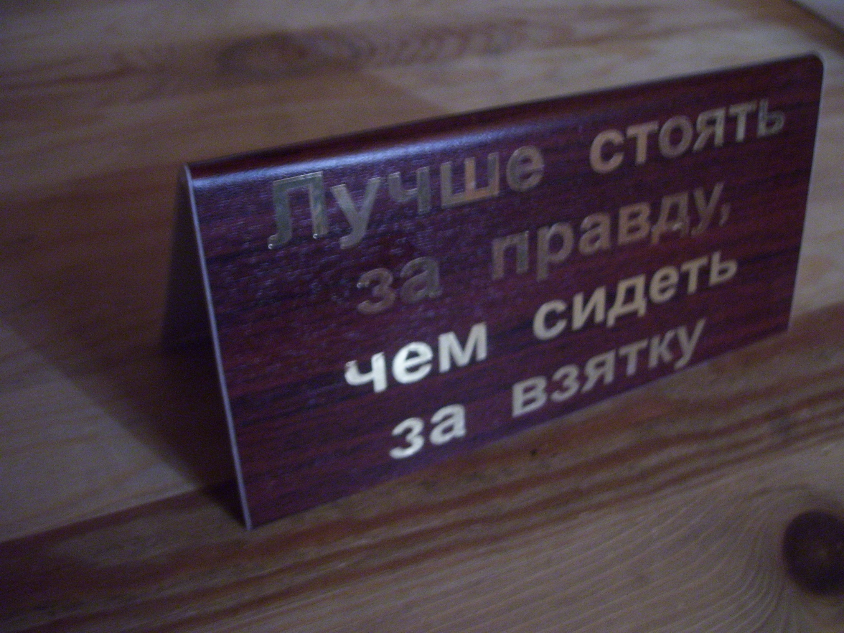
m-i-k-s.ru
Ст. 179 БК РФ: Долгосрочные целевые программы, реализуемые за счет средств … местного бюджета, утверждаются …. местной администрацией муниципального образования.
… Объем бюджетных ассигнований на реализацию долгосрочных целевых программ утверждается решением о бюджете в составе ведомственной структуры расходов бюджета по соответствующей каждой программе целевой статье расходов бюджета.
ст. 35 п. 10-4 ФЗ Об общих принципах организации местного самоуправления в РФ( исключительная компетенция представительного органа муниципального образования) :
-принятие планов и программ развития муниципального образования, утверждение отчетов об их исполнении
Администрация
Представительный орган
Требуется поправка в БК – возврат права представительного органа
утверждать программы

